Slide 1
Before Christmas
Перед Рождеством

Slide 2
Перед Рождеством
Подготовил
Ученик 8 класса «Б»
Школы- лицей № 16
Тищенко Сергей

Slide 3
Active vocabulary:
relative — родственник; родственница
merry – счастливый, весёлый
department store —универсальный магазин
to choose — выбирать, избирать
Christmas tree — рождественская елка
nut — орех
candy — леденец; амер. конфета; сладости
frost — мороз; иней
to scatter — разбрасывать, раскидывать;
branch — ветка
stable — конюшня
eve — канун, преддверие
to behave — вести себя, поступать,
punishment — кара, наказание
pie — пирог
turkey —индейка
cranberry sauce — соус из клюквы
plum pudding — сливовый пудинг
Christmas comes but once a year — (посл.) Рождество приходит только раз в году

Slide 4
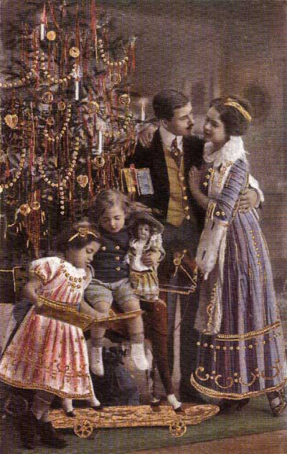
Christmas Day, December 25, is probably the most popular holiday in Great Britain. It is a family holiday.
25 декабря, Рождество, вероятно является самым популярным праздником в Великобритании. Это — семейный праздник.

Slide 5
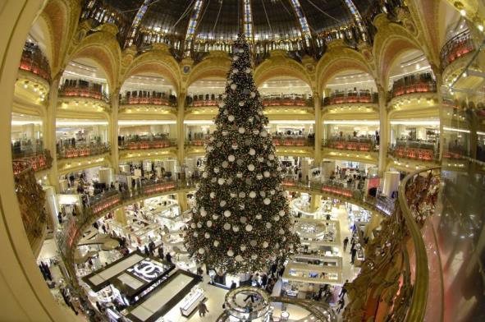
Traditionally all relatives and friends give each other presents. So, before Christmas all the department stores and shops are crowded, everybody is choosing a present.
Традиционно все родственники и друзья дарят друг другу подарки. Так, перед Рождеством все универмаги и магазины переполнены, каждый выбирает подарок.

Slide 6
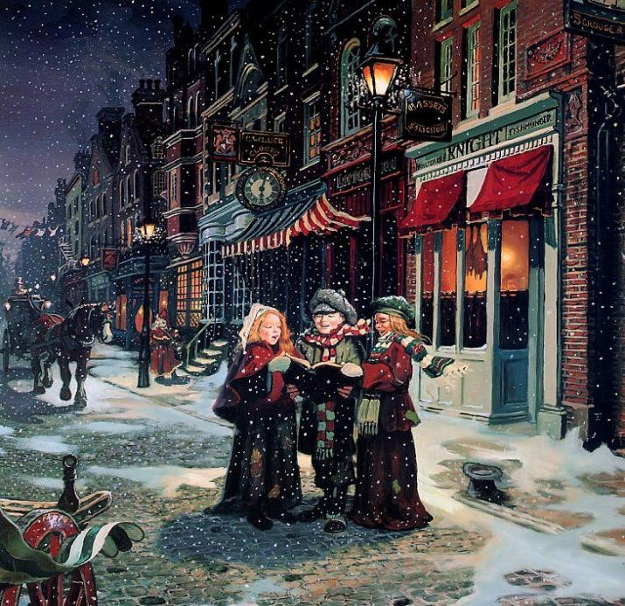

Slide 7
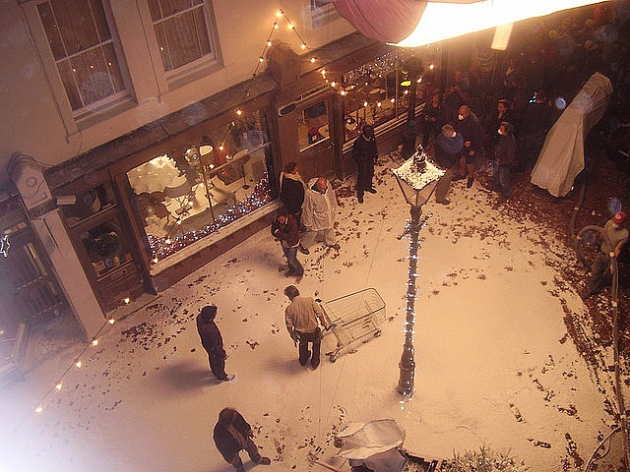

Slide 8
In general, people get prepared for this holiday very carefully. They decorate their houses in the traditional way.
Вообще люди готовятся к этому празднику очень тщательно. Они украшают свои дома традиционным способом.

Slide 10
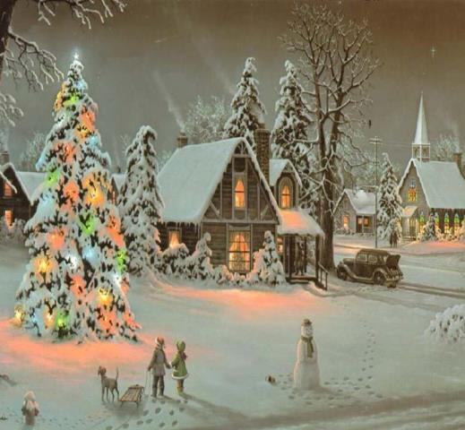
Christmas trees are set up in houses, in the streets and churches. They are always decorated with fairy lights, angels and small toys. In addition, little packets with nuts, candies and special biscuits are hung on the tree.
Рождественские елки ставятся в зданиях, на улицах и церквах. Они всегда украшаются волшебными огнями, ангелами и маленькими игрушками, а также маленькими пакетиками с орехами, леденцами и новогодними бисквитами.

Slide 11
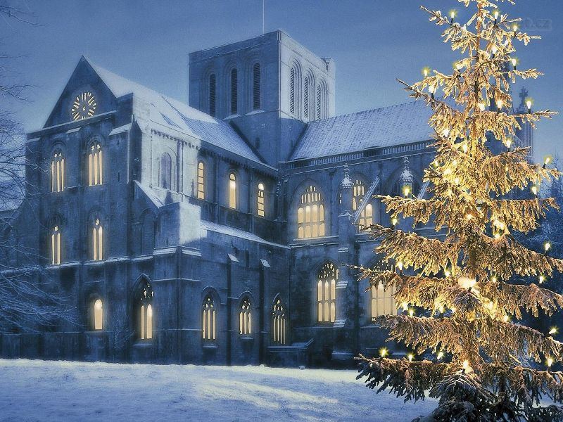

Slide 12
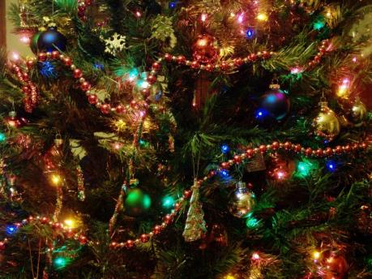
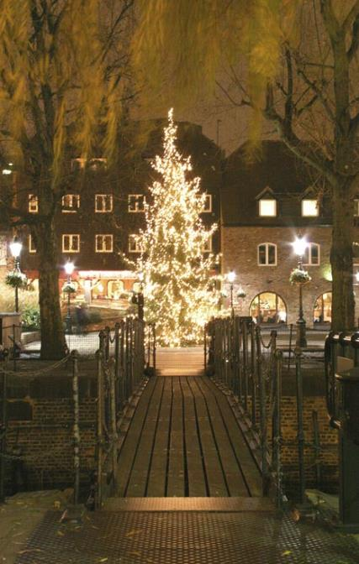
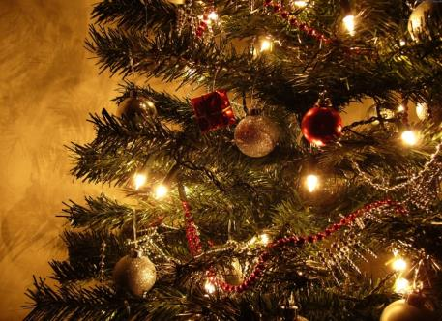

Slide 13
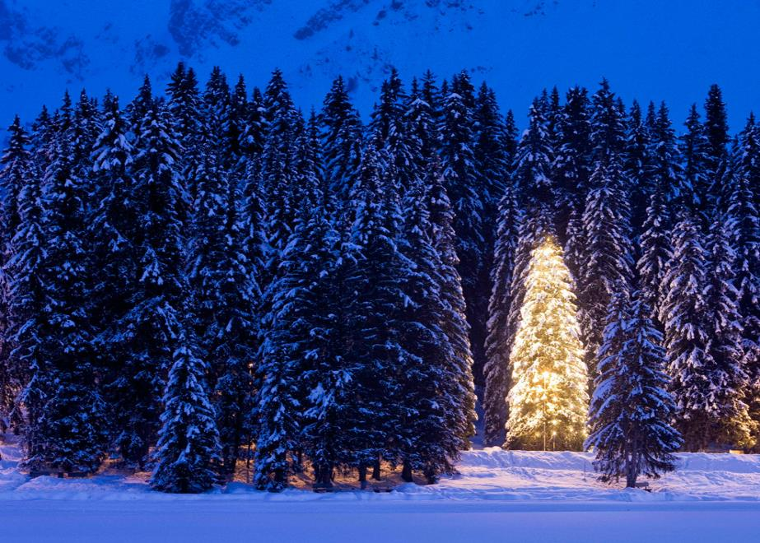

Slide 14
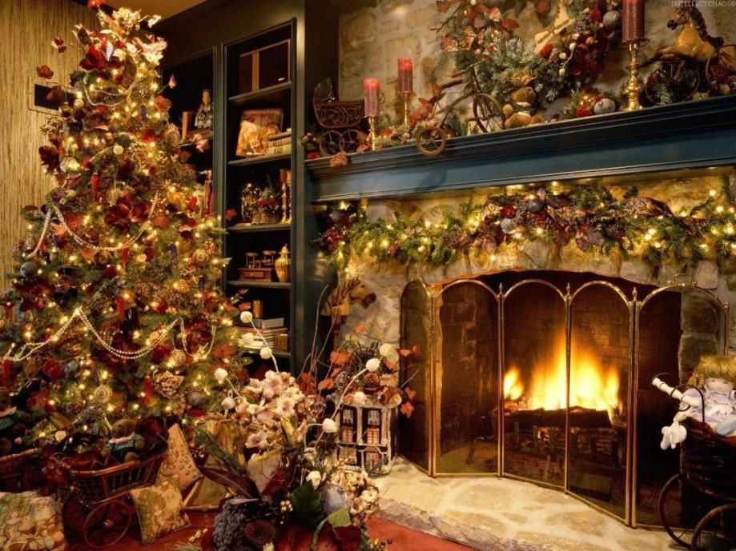

Slide 15
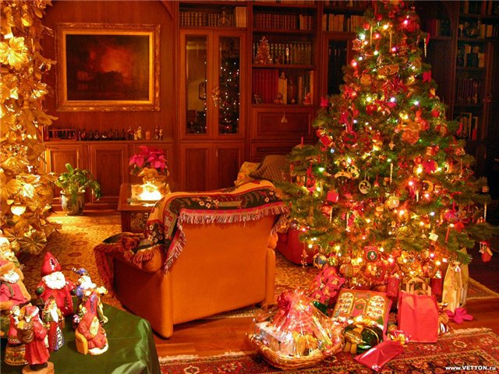
Presents are put around the tree and artificial «frost» is scattered over the branches.
Подарки кладутся вокруг елки, а искусственный снег рассыпается по ее ветвям.

Slide 16
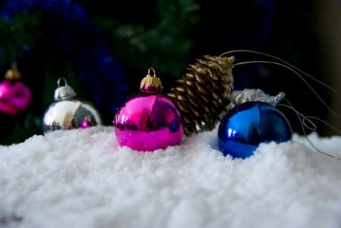
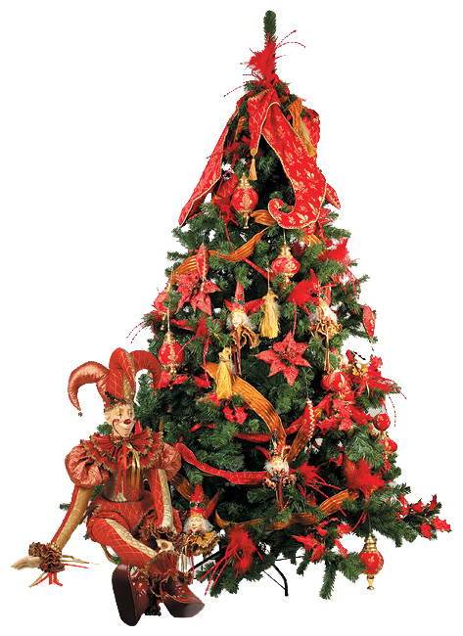
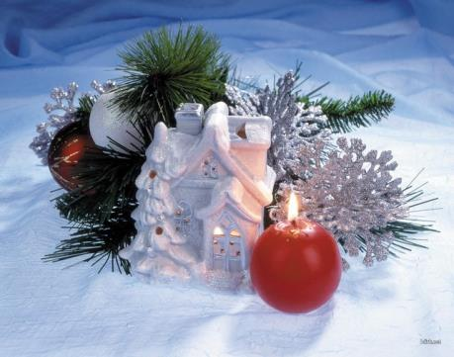

Slide 17
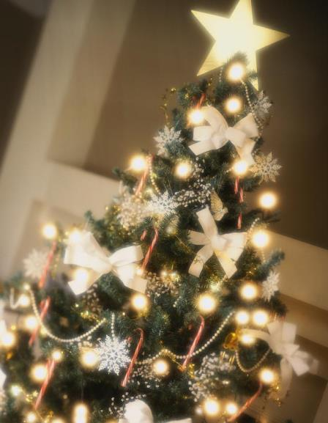
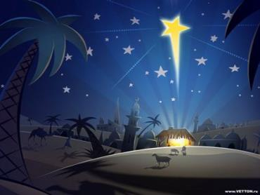
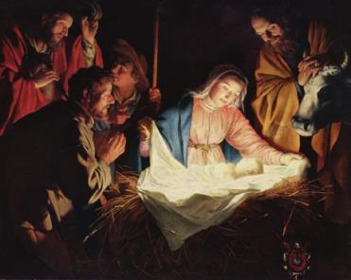
The top of the tree is decorated with a star. This star represents the star appeared over the stable in which Christ was born.
Верхушка ели украшена звездой. Эта звезда символизирует звезду, появившуюся над конюшней, в которой родился Христос.

Slide 18
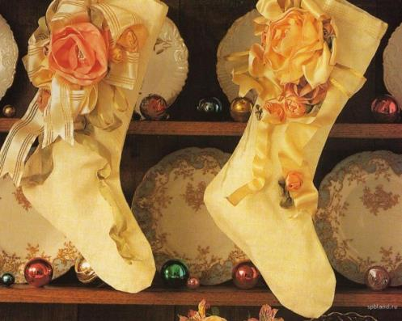
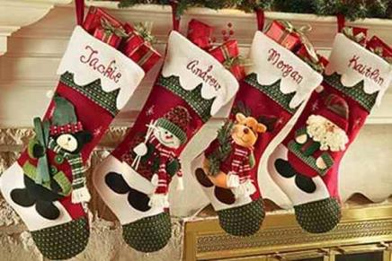
On the eve of Christmas children hang their stockings, so that Santa Claus could put presents into them: oranges, sweets, nuts and if the child didn't behave properly Santa Claus can put there a piece of coal as punishment.
Накануне Рождества дети вешают свои чулки так, чтобы Санта-Клаус мог поместить в них подарки: апельсины, конфеты, орехи, а если ребенок плохо себя вел, Санта-Клаус в наказание может положить в чулок кусочек угля.

Slide 19
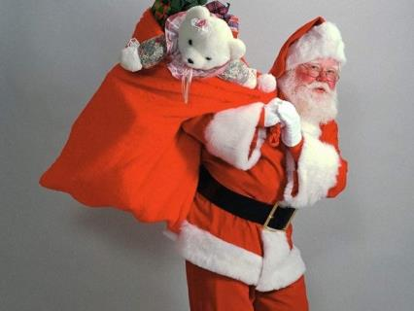
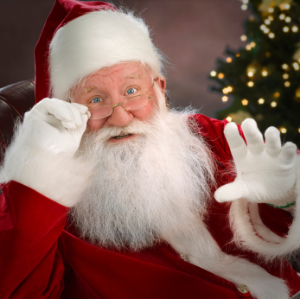
Santa Claus got his name from a man known as St. Nicolas, who lived in the fourth century. He gave his wealth to the poor and often to children. After he died, the Dutch brought this legend to colonial America. Soon the Dutch name Sinter Klaus became Santa Claus.
Санта-Клаус получил свое название от человека, известного как Св. Николас, который жил в четвертом столетии. Он часто делал пожертвования бедным и очень часто детям. После того как он умер, эта легенда была принесена датчанами в колониальную Америку. Скоро голландское название «Sinter Kluas» (Зинтер Клуас) стало Санта-Клаусом.

Slide 20
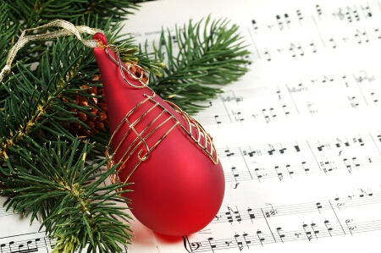
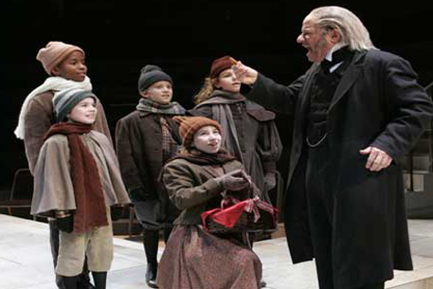
Carol singing is an essential part of Christmas. Usually children come around in the evening to the front doors and start singing carols and people who live in these houses give children candies, nuts, pies and so on, to thank them for carol singing.
Рождественское песнопение — важная часть Рождества. По традиции вечером дети подходят к входным дверям и начинают петь, люди, живущие в этих домах, чтобы отблагодарить их за пение, дарят детям леденцы, орехи, пироги и так далее.

Slide 21
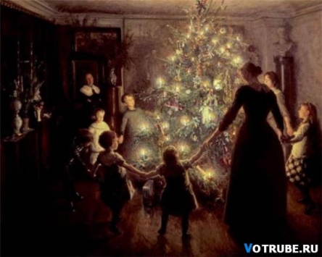
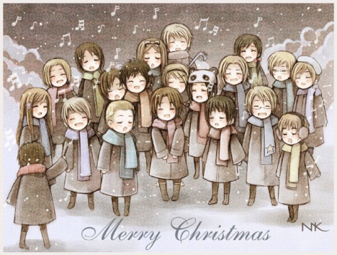
1.
Silent night, holy night.
All is calm, all is bright.
'Round yon virgin
mother and child.
Holy infant so tender and mild.
Sleep in heavenly peace,
Sleep in heavenly peace.
2.
Silent night, holy night.
Shepherds quake at the sight.
Glorious strains from Heaven afar
Heavenly Hosts sing alleluia.
Christ the Saviour is born,
Christ the Saviour is born.

Slide 22
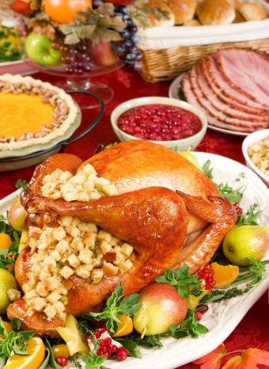
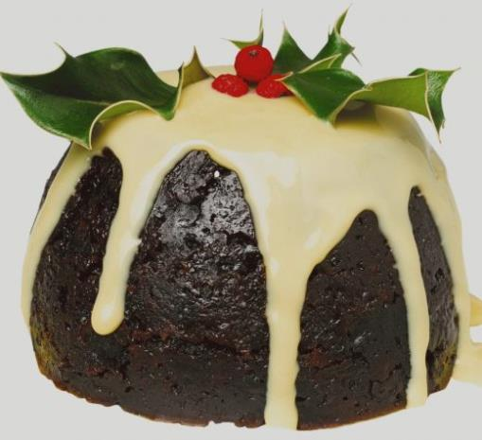
A typical Christmas lunch includes turkey with cranberry sauce and plum pudding.
Типичный рождественский обед включает в себя индейку с клюквенным соусом и сливовый пудинг.

Slide 23
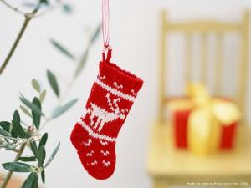
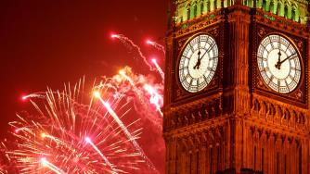
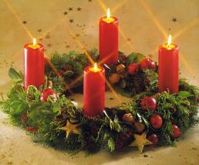
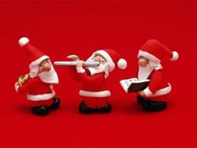
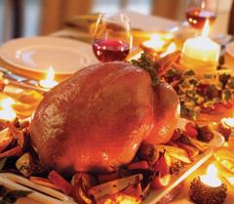
So, Christmas is a merry family holiday for all the people of Great Britain. Christmas comes but once a year.
Итак, Рождество - это веселый семейный праздник для всех людей Великобритании. Рождество приходит только раз в году.

Slide 24
Merry Christmas!

